Slide 1




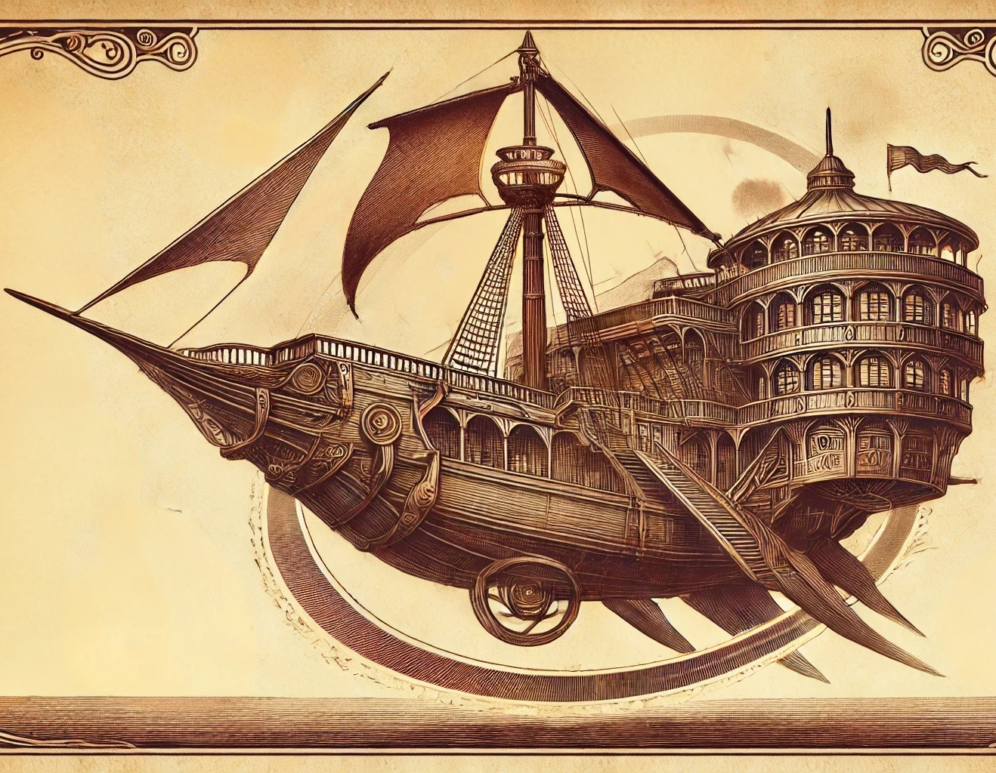
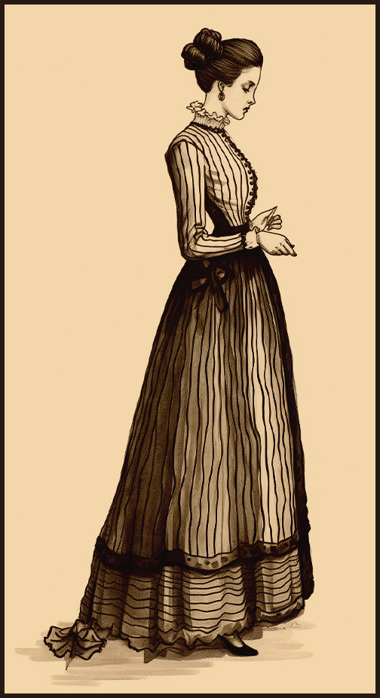
Випуск: 8 Терендора 998 РХ
3 галіфари на рік, а отримуй кожного Сула
Шарнський
Розслідувач
Найправдивіші новини Шарну
Викраденого аристократа знайдено!
Приєднуйся до армії Бреландії — разом створимо мирне майбутнє!
Місцевий аристократ, лорд Древан ір'Рул, був атакований у питному закладі в Середній Дюрі минулого Зола і кілька днів не з’являвся. Його схвильована дружина, леді Нора ір'Рул, звернулася до приватного розслідувача, Макса Мурлока, щоб знайти зниклого чоловіка.
«Я людина дії, і моє дедуктивне мислення не має рівних», – повідомив пан Мурлок репортеру Шарнського Розслідувача. «Звичайно, Нора — тобто, леді ір'Рул — не мала чого боятися, коли я взявся за цю справу».
Пан Мурлок швидко відстежив останнє відоме місцезнаходження лорда Древана — сумнівну таверну зі зловісною репутацією в занедбаній Середній Дюрі — і вже через два дні після викрадення, в той час як Варта Шарну не змогла знайти жодної зачіпки про місцезнаходження лорда ір'Рула.
«Середня Дюра — не місце для слабкодухих», — застерігає пан Мурлок, — «Добре, що я подорожую туди лише з гострим мечем і ще гострішим розумом. Коли я увійшов до цього місця, одразу зрозумів, що лорд Древан був атакований і виведений із закладу проти своєї волі. Відстеження його нападників до місцевого театру теж було дитячою забавою».
На запитання, де майбутні клієнти можуть його знайти, пан Мурлок порадив нам: «Якщо ви потребуватимете мене, я вас знайду. Це моє ремесло».
Коли лорд Древан ір'Рул був доступний для коментарів про свого рятівника, він сказав: «Я не знаю, хто такий цей “Макс Мурлок” і яке його відношення до моєї дружини, але мене врятували кілька надзвичайно компетентних людей, яким я довіряю своє життя і нагородив своєю прихильністю. Пана Мурлока серед них точно не було».
На запитання про те, хто були його нападники, лорд ір'Рул відмовився коментувати.
Твоя відвага може змінити майбутнє. У світі, де небезпеки поруч, Бреландія потребує героїв, готових стояти на захисті миру. Отримай професійне навчання, здобудь нові навички та внеси свій вклад у стабільність і безпеку нашого континенту. Разом ми зможемо створити світ, де кожен буде почуватися в безпеці!
«Клинки» — нові терористи сучасності?
Ще недавно організацію, відому як «Клинки», ніхто не знав. Ця озброєна організація вже здійснила кілька нападів у різних куточках Хорвейру, залишаючи після себе жах, смерть та безліч запитань. Ті, кому вдалося вижити, розповідають, що нападники вигукували:
«Ми були створені як зброя, тож будьмо зброєю! Нехай народи цієї землі пожинають те, що посіяли!»
Звідки з'явилася ця група і чиї інтереси вона захищає? «Клинки» швидко стають символом прихованої загрози, про яку ще мало знають, але наслідки якої можуть стати руйнівними для всього континенту. Якщо ви стали свідком підозрілих дій або помітили щось незвичне, негайно повідомте органи безпеки — можливо, саме ваш сигнал допоможе запобігти наступній трагедії.
Новий Маршрут Дирижаблів
Дім Лірандар оголосив про новий щотижневий маршрут дирижаблів, що з'єднує міста Шарн і Штормріч. Тепер і ви можете подорожувати небом, насолоджуючись комфортом і швидкістю, які забезпечує цей розкішний повітряний транспорт.
Бронюйте квитки вже сьогодні і приєднуйтесь до тих, хто обирає Дім Лірандар для своїх подорожей. Відкрийте для себе світ з висоти пташиного польоту та дізнайтеся, що означає по-справжньому насолоджуватися подорожжю!

